Slide 1
軌道二部 職涯規劃 溝通與紀錄平台 說明會
2022.11.07

Slide 2


溝通不足易造成誤解
主管不了解我的狀況
這些人平常到底在幹麻?
下達指示
單向考評
員工
主管

Slide 3
雙向溝通可創造雙贏
有適當的協助，我可以做得更好。
多一點互相了解，我或許就能扮演一個更好的主管角色。
協助引導
雙向評鑑
意見表達
員工
主管

Slide 4
平台是輔助的工具
客觀評核
雙向溝通
員工
主管

Slide 5
MORE
身為部門員工，我也想提升專業知識技能、了解部門對我未來工作的規劃、…
身為主管，我應該協助員工培養專業知識技能、規劃並追蹤長期的工作目標、…
員工
主管

Slide 6
軌道二部 職涯規劃溝通與紀錄平台
http://portalltd.secltd/TEEmployee/#page-top
.
.
.
規劃架構
核心專業盤點
拓展專業培養
培訓紀錄與規劃
年度行事曆目標
升等規劃與條件
自評表與考核
工作紀錄管控表

Slide 7
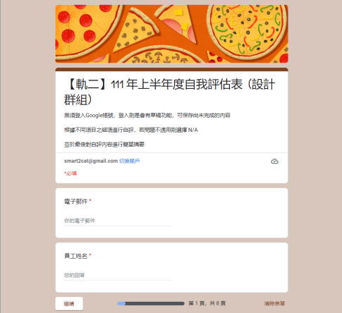
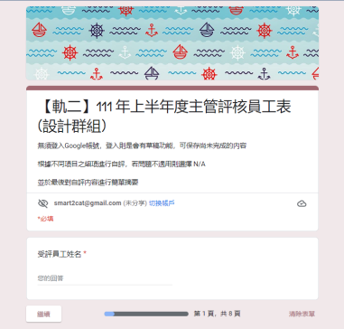
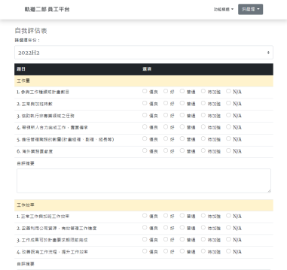
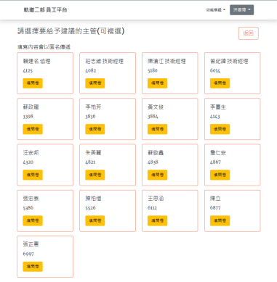
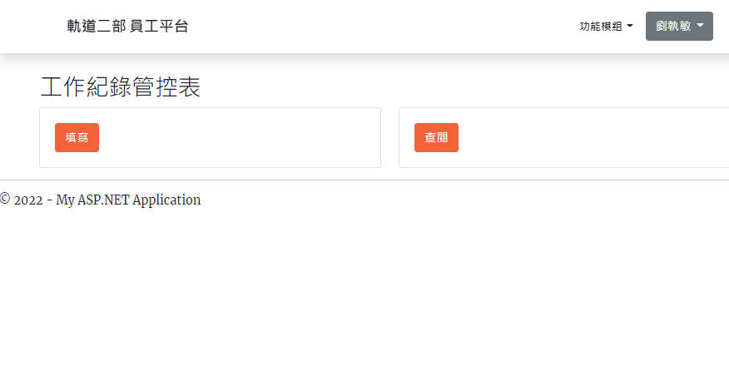
蛤！又多一個平台要用有點麻煩?
過去
現在
自評表與考核
要填多個Google表單
整合表單於員工平台，填寫更直覺
工作紀錄管控表
每月都要從旬卡撈資料再填寫
旬卡內容自動帶入，節省填寫時間

Slide 8
使用這個平台對我有什麼好處?
主管可以知道我對於工作表現的自我評價
我可以知道主管對於我的評價
我可以給予主管建議，有機會改善工作環境
考核面談有具體的參考內容來討論
在平台有留存紀錄，可供我逐年檢視自我表現
平台比Google表單更方便使用
自評表與考核
記載每個月的工作內容，讓主管更了解我的工作量與性質
當我工作量較大時，有具體的說明以利主管了解
當我工作量較少時，主管可以有新的安排或調度
平台比EXCEL表單更方便使用
工作紀錄管控表

Slide 9
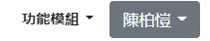
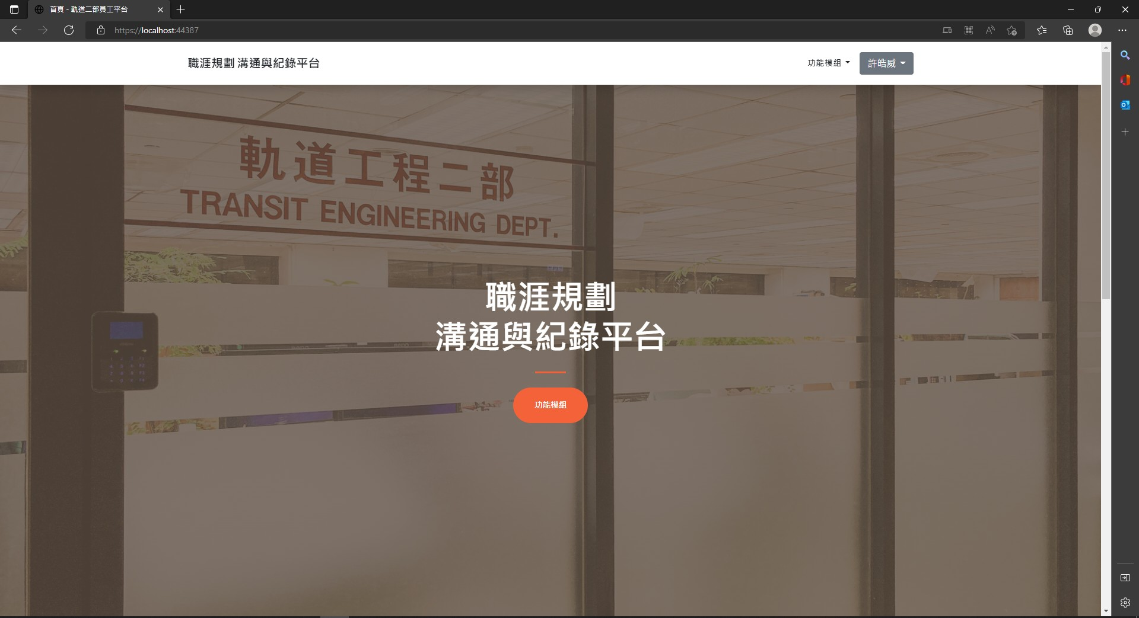

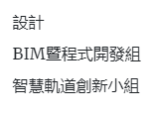
軌道二部 職涯規劃溝通與紀錄平台
http://portalltd.secltd/TEEmployee/#page-top

Slide 10
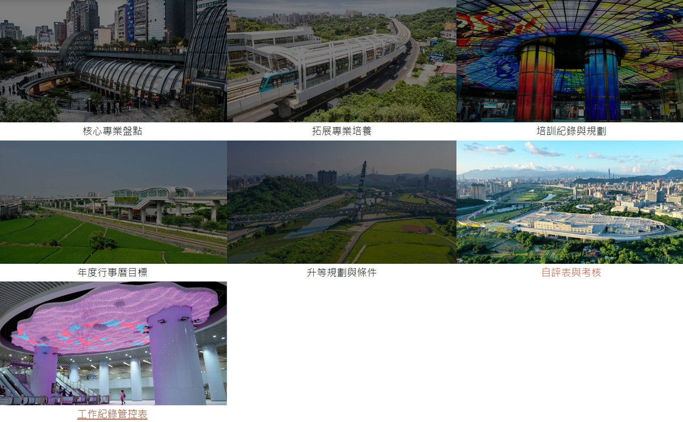
軌道二部 職涯規劃溝通與紀錄平台
http://portalltd.secltd/TEEmployee/#page-top

Slide 11
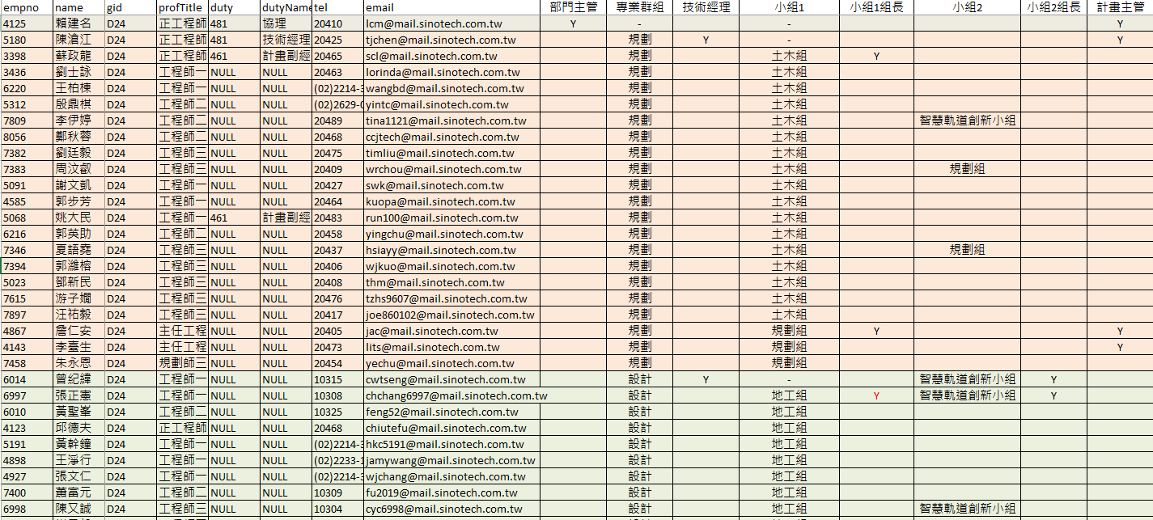
部門組織表：平台身分設定的依據

Slide 12
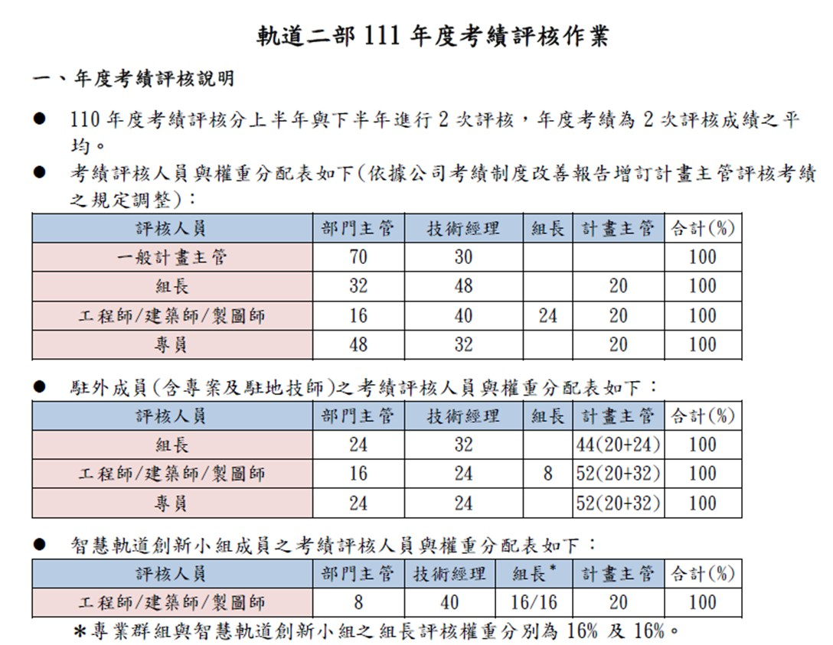
111年度考績評核說明

Slide 13
軌道二部 職涯規劃溝通與紀錄平台
自評表與考核
自我
評估表
給予主管建議評估表
主管給予員工建議
統計
圖表

Slide 14


員工及主管功能
主管功能
自我
評估表
給予主管建議評估表
主管給予員工建議
統計
圖表
填寫問卷
填寫問卷
送出
送出
檢視主管回饋
送出
主管收到員工的「自我評估表」後須提供回饋意見
主管檢視「自我評估表」及「給予主管建議評估表」的統計圖表

Slide 15
同仁使用情境
隸屬於某群組
直屬於協理
*規劃、設計、專管群組
*行政組、計畫管理組

Slide 16

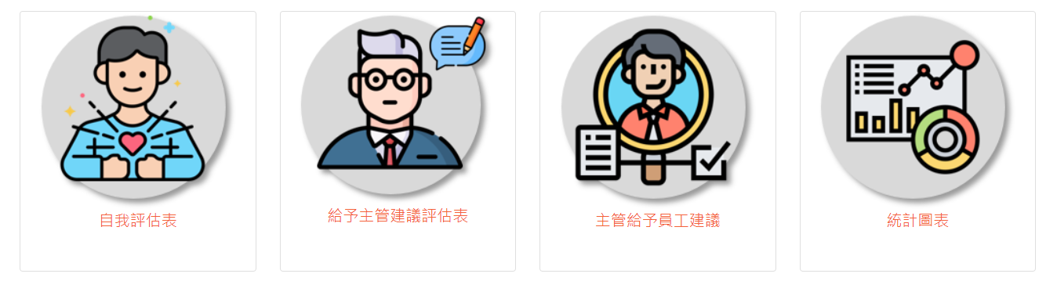
自評表與考核：同仁於面談前填寫自我評估表，使主管更清楚了解同仁自我評價

Slide 17
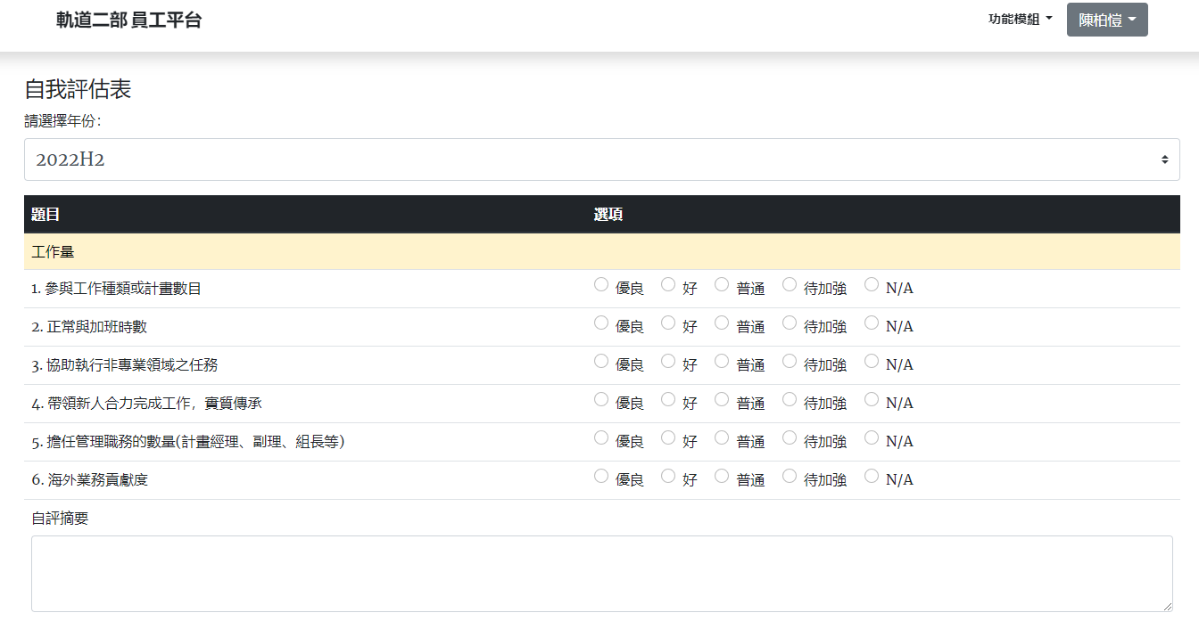
自評表與考核：同仁於面談前填寫自我評估表，使主管更清楚了解同仁自我評價
自我評估表項目包含工作量、工作效率、工作品質、敬業精神、協調能力、其他貢獻等6項。
本次填寫紀錄/歷年填寫紀錄
單一項目自評摘要(非必填)

Slide 18
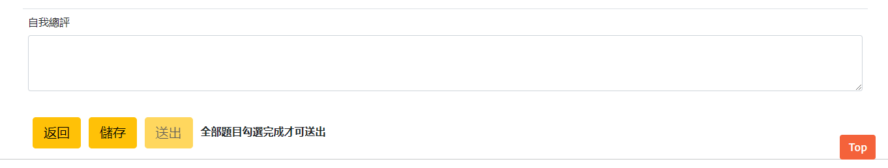
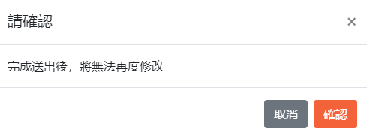
自評表與考核：同仁於面談前填寫自我評估表，使主管更清楚了解同仁自我評價
我的自我總評…
自我總評內容(非必填)
返回：不儲存 直接回上頁(自評表與考核)
儲存：暫存目前結果 仍停留在本頁面
送出：將目前填寫結果送出(不能再修改)

Slide 19
員工及主管功能
主管功能
自我
評估表
給予主管建議評估表
主管給予員工建議
統計
圖表
填寫問卷
填寫問卷
協理
技術經理
協理
技術經理
組長
組長
計畫主管
送出
送出
檢視主管回饋
送出
各主管回饋內容將記錄在自我總評欄位下方的「整體主管回饋」。
自我評估表提送對象
隸屬於某群組：協理、技術經理、組長
直屬於協理：協理

Slide 20
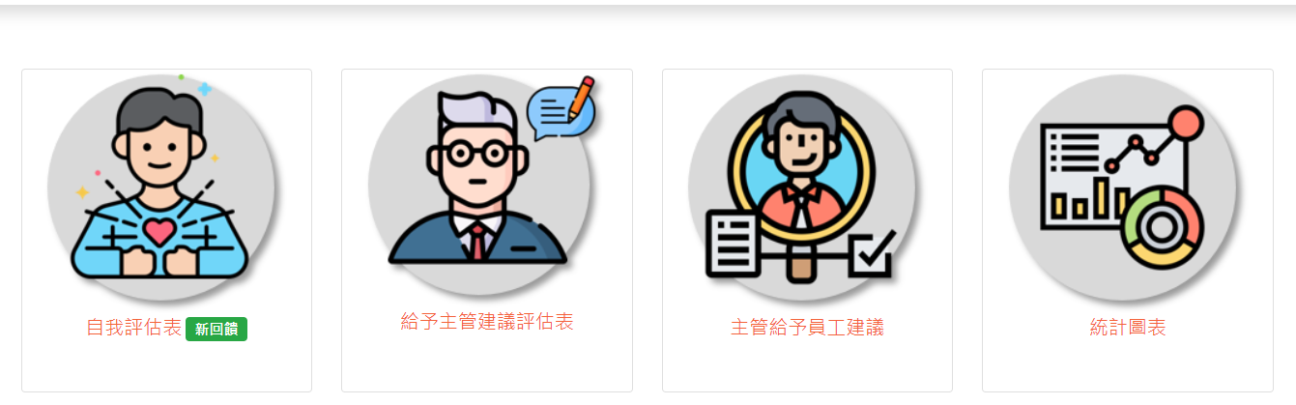
自評表與考核：同仁於平台上收到主管給予的回饋
收到新回饋的提示

Slide 21
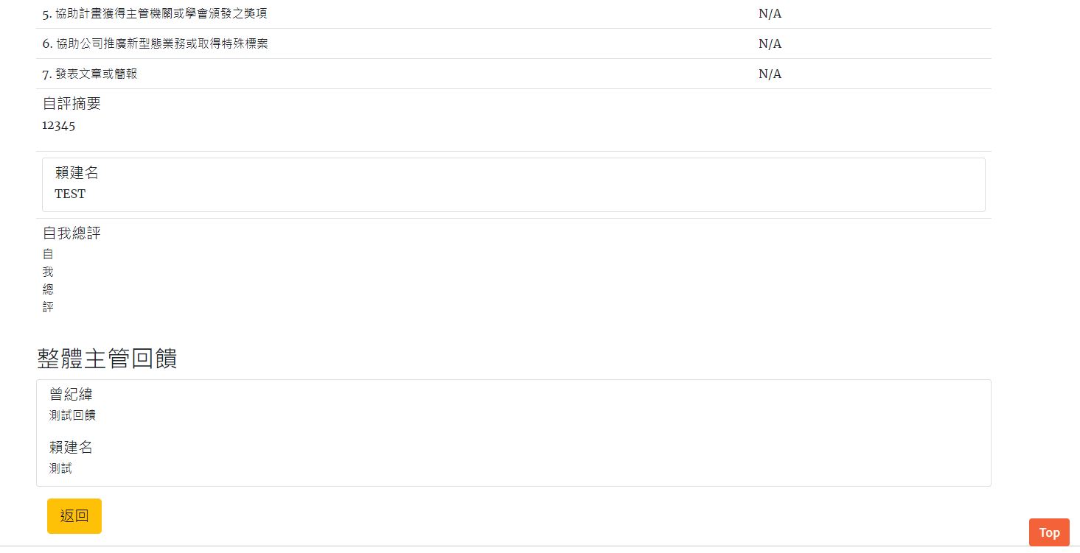
自評表與考核：同仁於平台上收到主管給予的回饋
特定項目自評摘要內容(若有)
特定項目各主管回饋內容(若有)
自我總評內容(若有)
各主管回饋內容

Slide 22
自評表與考核：同仁採匿名方式給予主管建議

Slide 23
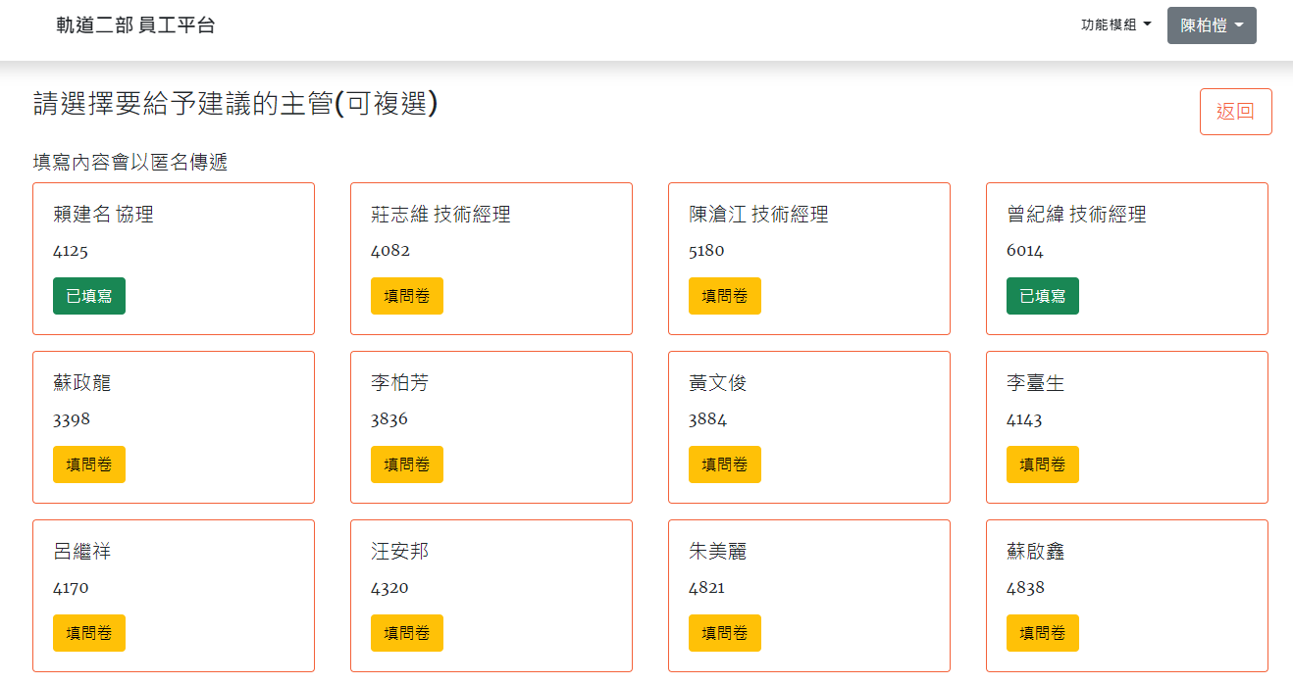
自評表與考核：同仁採匿名方式給予主管建議
現階段每半年(每次考核前)由協理設定需要被評核的計畫主管及其他主管人選

Slide 24
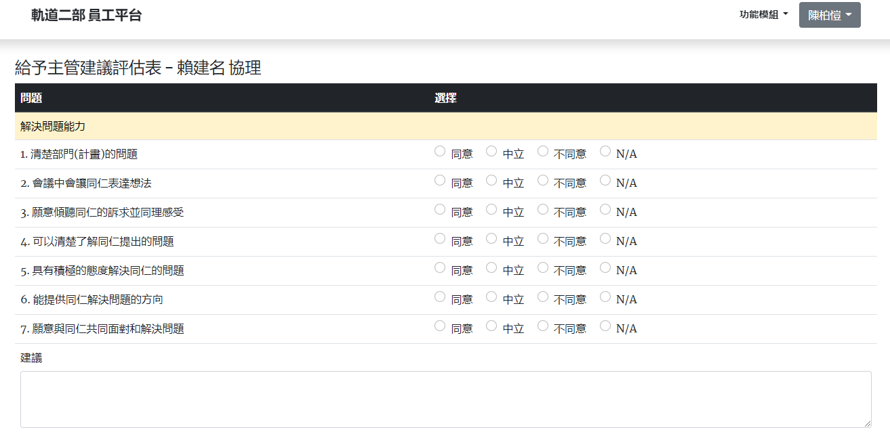
自評表與考核：同仁採匿名方式給予主管建議
本評估表項目包含解決問題能力、領導能力、溝通能力、訂定目標能力、組織能力、培育同仁能力、人格特質等7項。
單一項目建議(非必填)

Slide 25
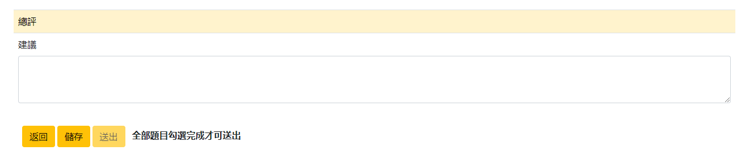
自評表與考核：同仁採匿名方式給予主管建議
給協理的整理建議…
整體建議(非必填)
返回：不儲存 直接回上頁(自評表與考核)
儲存：暫存目前結果 仍停留在本頁面
送出：將目前填寫結果送出(不能再修改)

Slide 26
員工及主管功能
主管功能
自我
評估表
給予主管建議評估表
主管給予員工建議
統計
圖表
填寫問卷
填寫問卷
協理
技術經理
協理
技術經理
組長
組長
計畫主管
送出
送出
檢視主管回饋
送出
給予主管建議評估表匿名統計，受評主管檢視自己的圖表

Slide 27
主管使用情境
協理
技術經理
計畫主管
組長

Slide 28

自評表與考核：主管的自我評估表及給予主管建議評估表與同仁相同

Slide 29
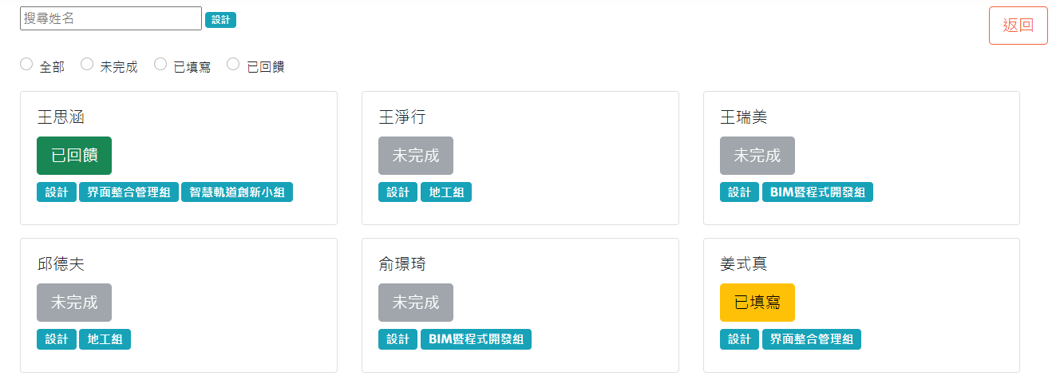
自評表與考核：主管(技術經理、組長)可依據自我評估表進行客觀考績評核
同仁將問卷送出後，在主管介面顯示為「已填寫」。
主管點選已填寫按鈕進行回覆，送出後顯示為「已回饋」 。

Slide 30
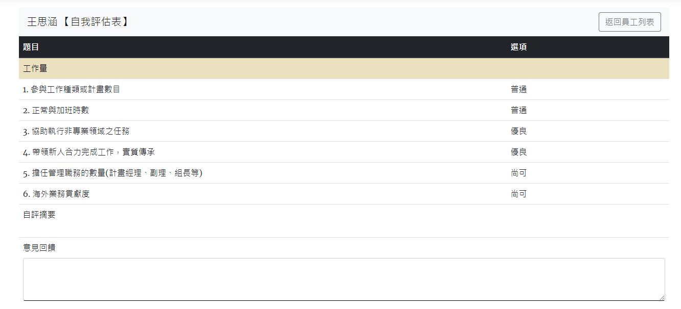
自評表與考核：主管(技術經理、組長)檢閱自我評估表與回饋，可使考評客觀
單一項目自評摘要(若有)
工作量的自評摘要…..
關於工作量的部分…..
主管針對單一項目自評的回饋(非必填)

Slide 31
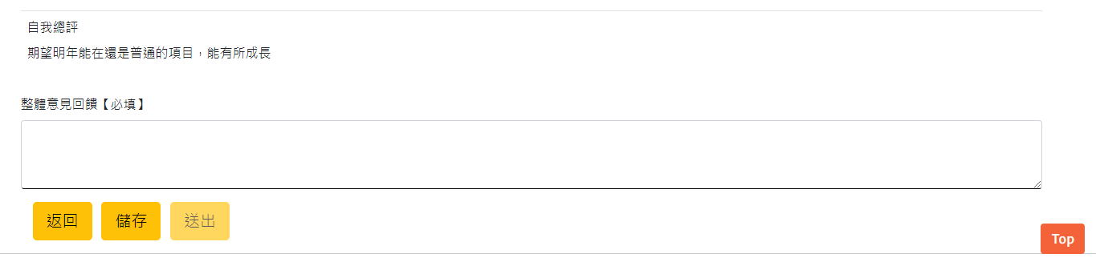
自評表與考核：主管必須給予同仁回饋意見，再於面談時進行雙向溝通
自我總評內容(若有)
妳的整體表現很棒喔…
主管的整體回饋(必填)

Slide 32
自評表與考核：主管可透過統計圖表進行客觀評核
員工自我評估總表
給予主管建議評估總表
計畫主管無「員工自我評估總表」功能
協理的「給予主管建議評估總表」可檢視自己及其設定受評主管的問卷結果

Slide 33

自評表與考核：統計圖表的「員工自我評估總表」

Slide 34
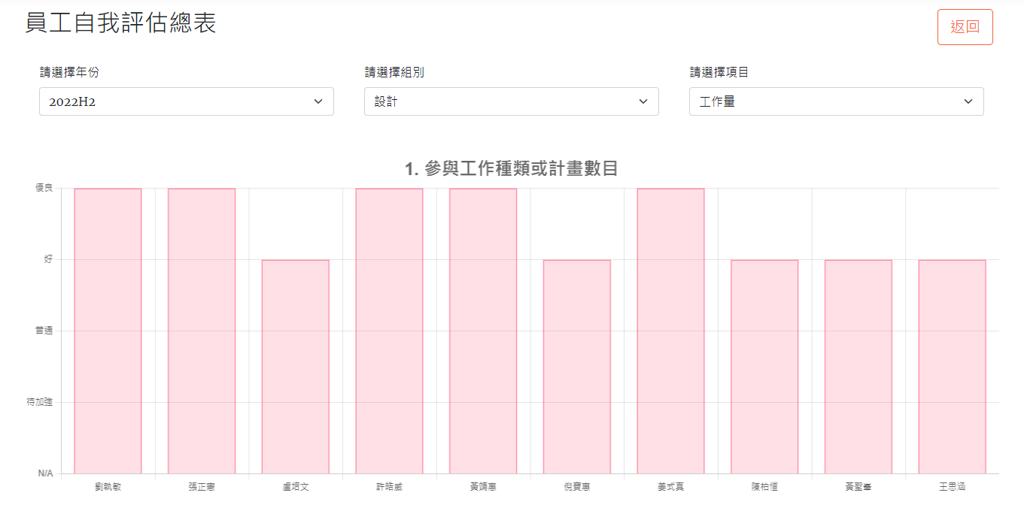
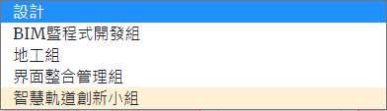
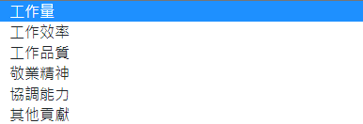
自評表與考核：主管依據檢視自我評估總表進行客觀考核
員工自我評估總表
一、工作量
1. 參與工作種類或計畫數目
依自評表問卷項目一覽填寫結果

Slide 35
自評表與考核：統計圖表的「給予主管建議評估總表」

Slide 36
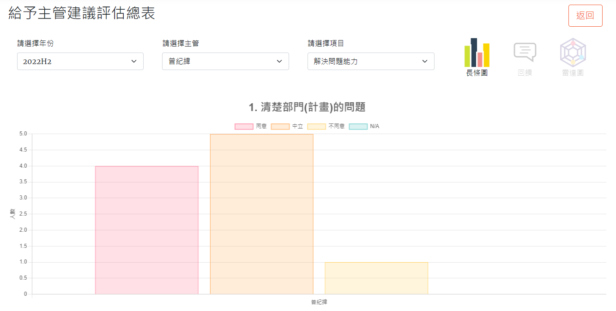
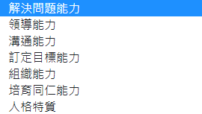
自評表與考核：被給予建議的主管可檢視自己的問卷結果，作為參考
給予主管建議評估總表
一、解決問題能力
一、解決問題能力
1. 清楚部門(計畫)問題
單一問題填答結果統計

Slide 37
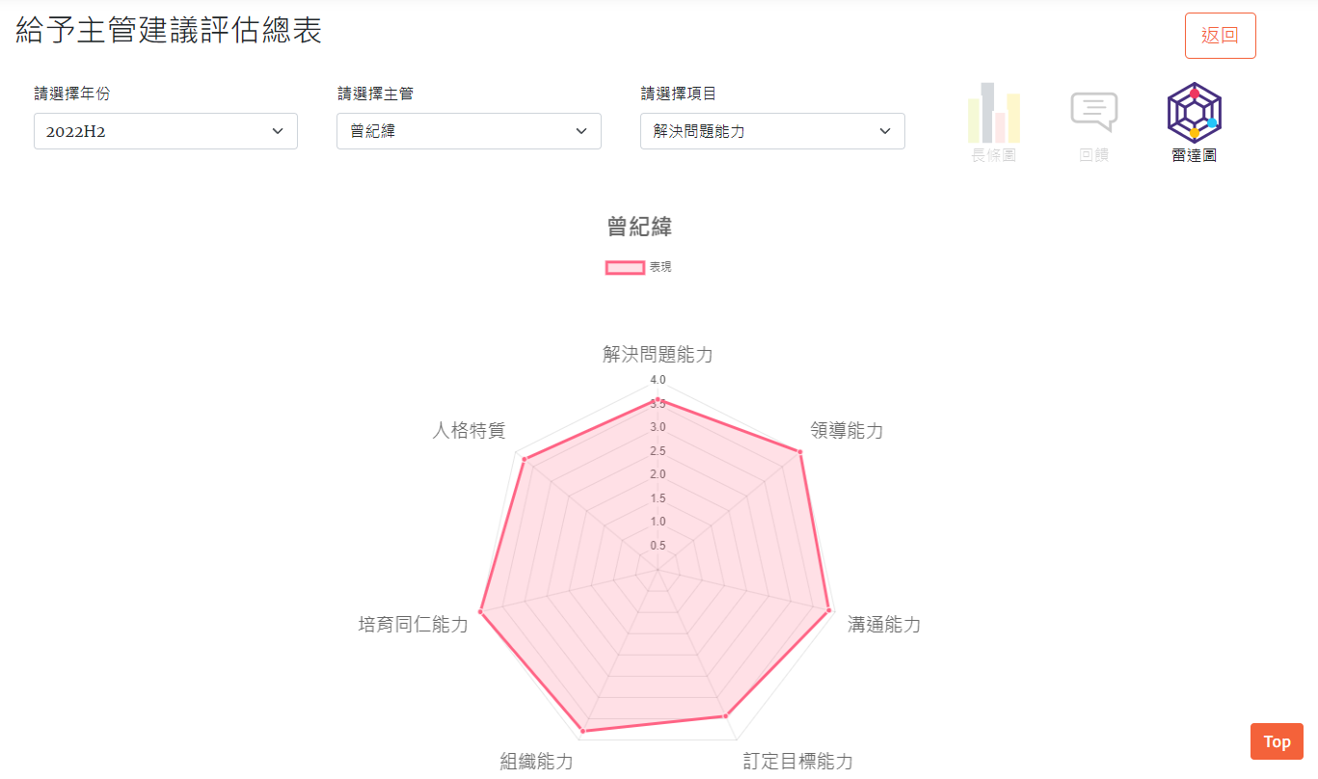
自評表與考核：被給予建議的主管可檢視自己的問卷結果，作為參考

Slide 38
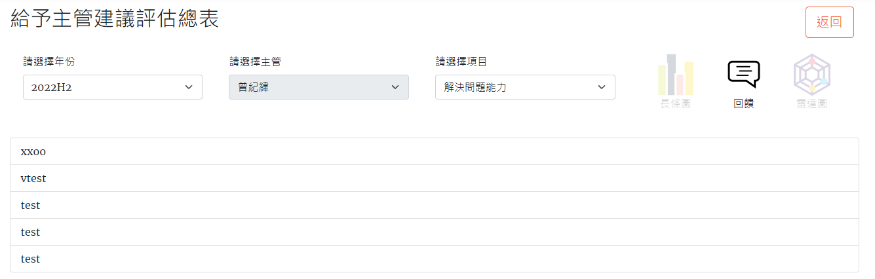
自評表與考核：被給予建議的主管可檢視匿名建議，了解同仁想法
給予主管建議評估總表
一、解決問題能力
(匿名回覆內容1)
(匿名回覆內容2)
匿名顯示不同填寫者的建議
(匿名回覆內容3)
(匿名回覆內容4)
(匿名回覆內容5)

Slide 39
軌道二部 職涯規劃溝通與紀錄平台
工作紀錄管控表
填寫
查閱

Slide 40
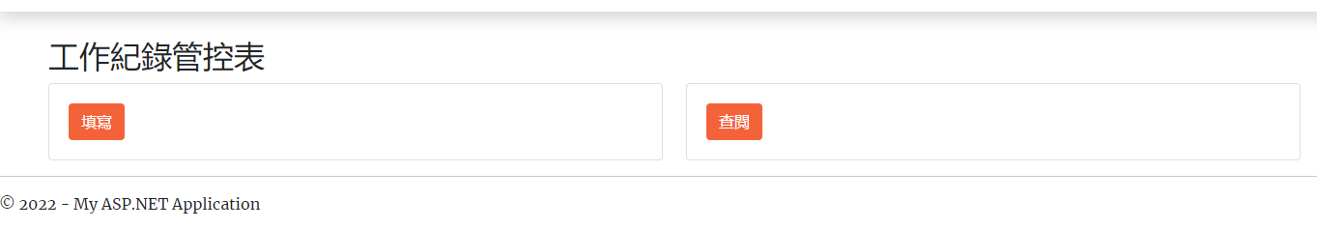
工作紀錄管控表
填寫當月或前一個月的工作紀錄管控表。
於小組月會時報告前一個月的填報內容。

Slide 41
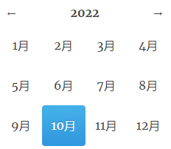
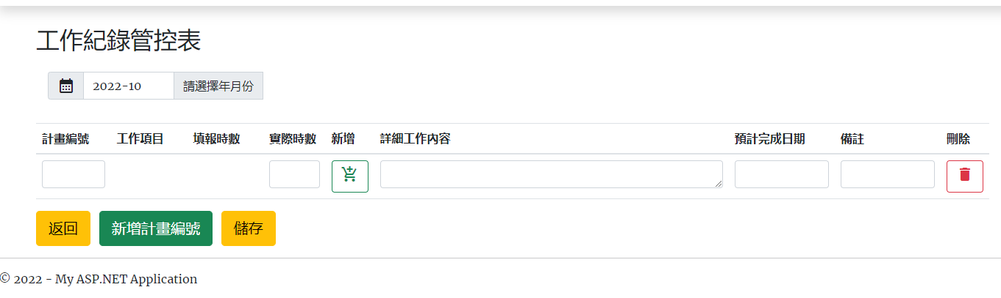
工作紀錄管控表：填寫
每個月7號以後，平台會載入上個月的完整旬卡填報資料，包含計畫編號、工作項目、填報時數等。
返回：不儲存 直接回上頁(工作紀錄管控表)
新增計畫編號：新增一空白列
儲存：暫存目前結果 仍停留在本頁面

Slide 42
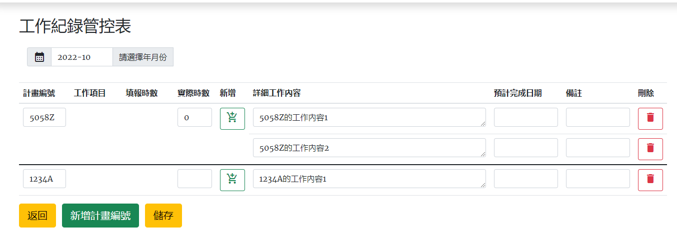
工作紀錄管控表：填寫
每個月7號以後，平台會載入上個月的完整旬卡填報資料，包含計畫編號、工作項目、填報時數等。系統尚未帶入旬卡資料時也可先手動記錄。
新增：新增某計畫編號的詳細工作內容欄位
刪除：刪除整列

Slide 43
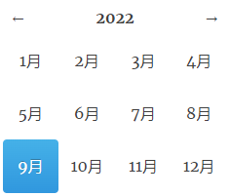
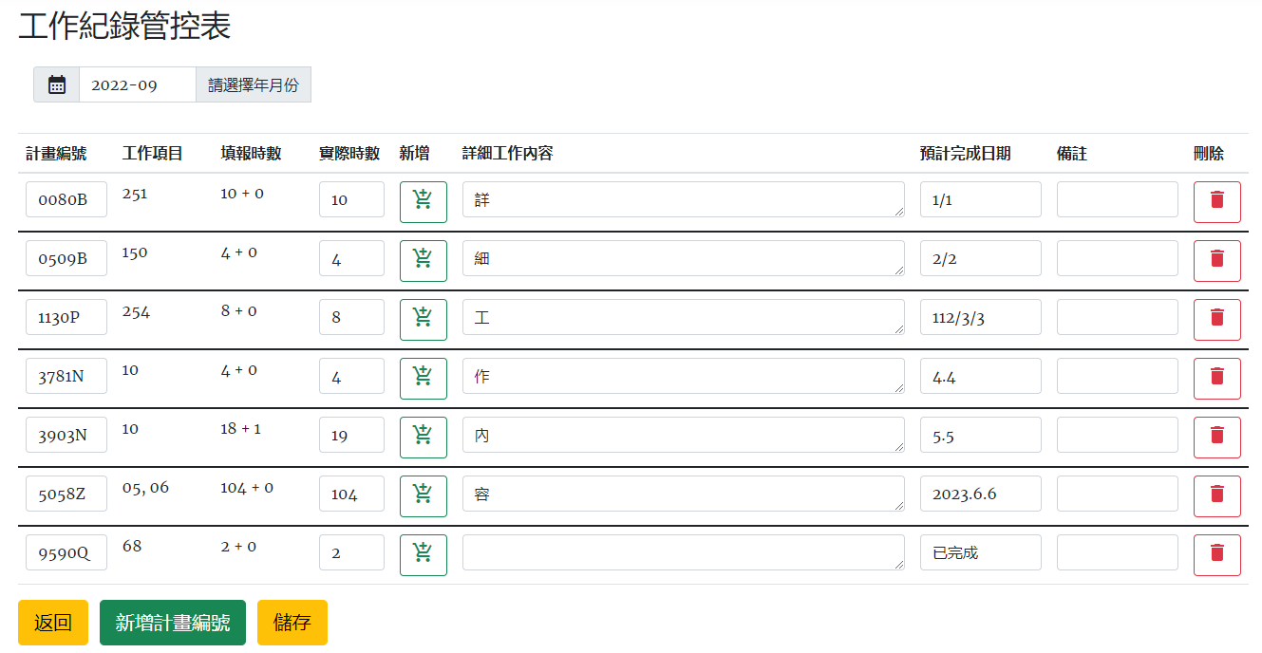
工作紀錄管控表：旬卡資料自動化帶入
實際時數預設與填報時數相同，可手動編輯。
系統預填
刪除：
實際的計畫編號預設列→ 清空詳細工作內容、預計完成日期、備註
實際的計畫編號新增列→ 刪除整列
不存在的計畫編號→ 刪除整列

Slide 44
工作紀錄管控表
填寫當月或前一個月的工作紀錄管控表。
於小組月會時報告前一個月的填報內容。

Slide 45
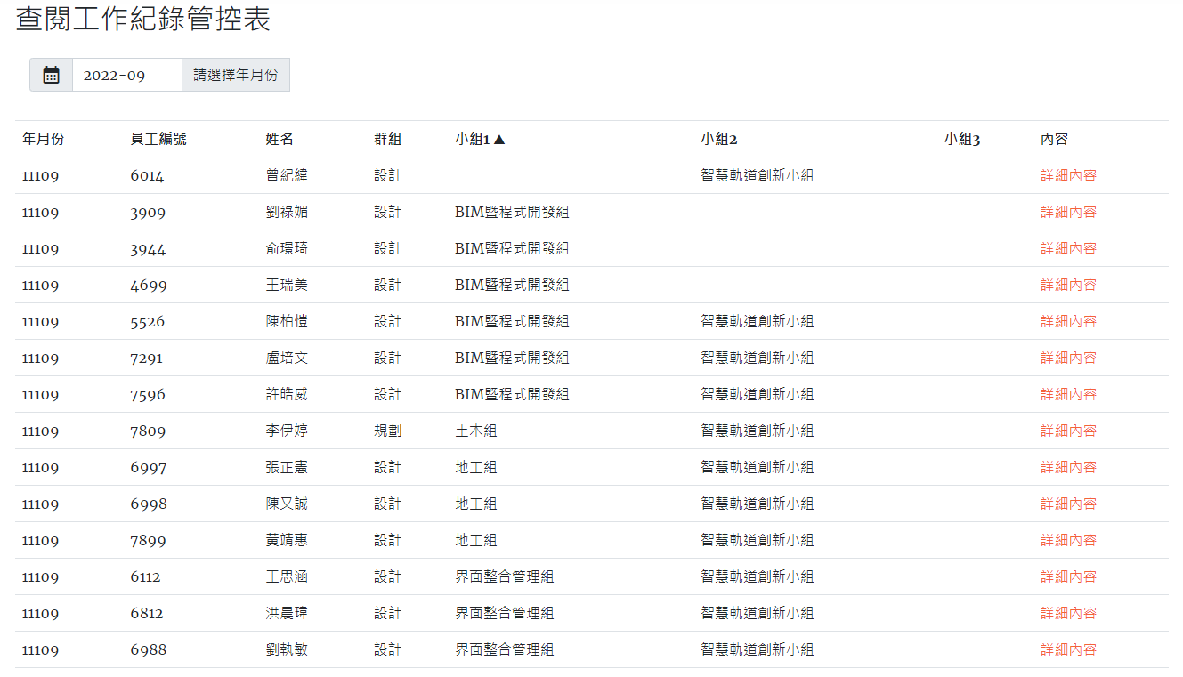
工作紀錄管控表：月會時可由平台進行查閱
工作紀錄管控表顯示與自己同群組或同小組的成員，點選「詳細內容」會開新分頁。

Slide 46
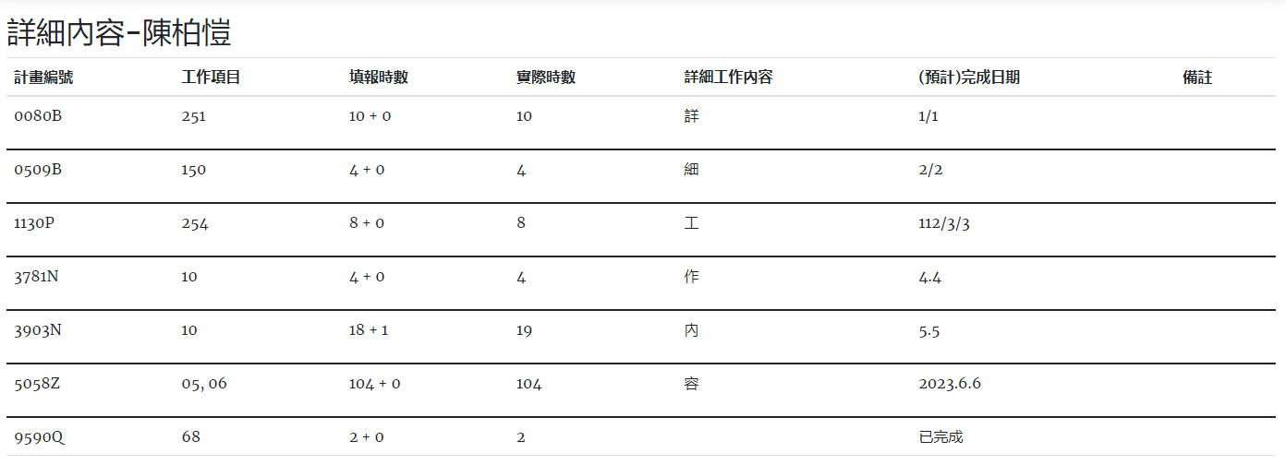
工作紀錄管控表：月會時可由平台進行查閱
工作紀錄管控表的查閱，僅列出符合公司旬卡資料庫內容的計畫編號(即實際的填報的計畫編號)，不會顯示空白或不存在的計畫編號。

Slide 47
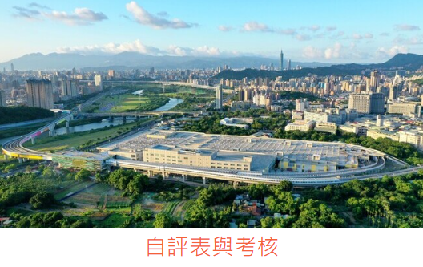
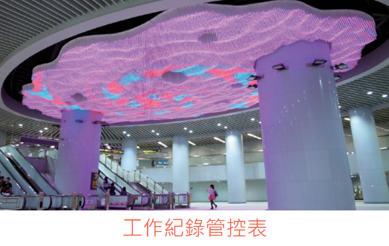
填寫期程說明
一 | 二 | 三 | 四 | 五 | 六 | 日
11月 | 1 | 2 | 3 | 4 | 5 | 6
7 | 8 | 9 | 10 | 11 | 12 | 13
14 | 15 | 16 | 17 | 18 | 19 | 20
21 | 22 | 23 | 24 | 25 | 26 | 27
28 | 29 | 30
111年11月起之小組月會請使用工作紀錄管控表填寫與查閱
填寫自評表
主管檢閱員工自評並給予回饋
面談

Slide 48
感謝聆聽 敬請指教

